Slide 1
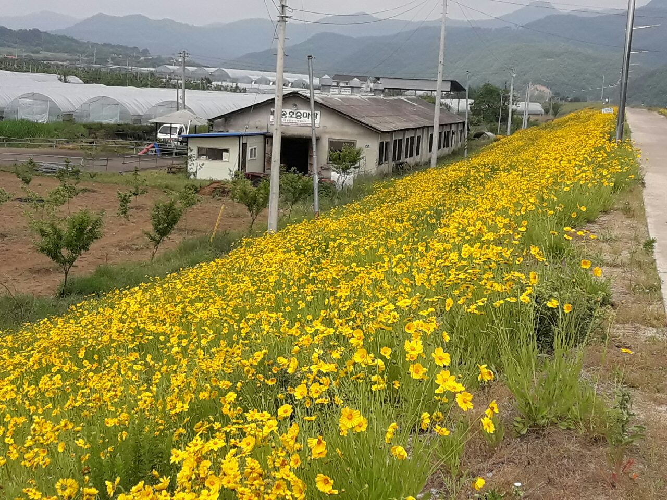
건설교통과
Notes:
1
먼저, 지금의 옥천입니다.

Slide 2
15-1. 2018년 귀농귀촌 지원 가로등 설치사업추진
기 간 : 7월중
대 상 : 귀농 ·귀촌인 대상(11개 읍면 50개소)
고효율 LED 보안등 설치
내 용 : 수요조사 및 착공
15-2. 건설기계 사업장 일제 점검
기 간 : 7월중
대 상 : 건설기계사업장
점검반원 : 4명(영동,옥천,보은, 한국건설기계정비협회)
내 용 : 등록기준 미달 및 불법영업 점검

Slide 3
15-3. 건설기계관리 정보시스템 일제정비
기 간 : 7월중
대 상 : 431대(굴삭기166,지게차 188, 기타 77)
내 용 : 건설기계 등록, 말소, 검사, 사업장관리
건설기계 동원지정현황 자료 정비 등
15-4. 교통안전 LED 표지판 설치
기 간 : 7월 중
대 상 지 : 35개(양강면 괴목리 마을회관 앞 외 ]
사 업 비 : 100백만원
내 용 : 야간 교통사고 방지를 위해 시인성 높은 LED
교통표지판 설치

Slide 4
15-5. 영산동 공영주차장 복층화 사업 교통성 검토 용역
사업 기간 : 7월 중
사 업 비 : 20백만원
내 용 : 교통성 검토 용역
15-6. 행복주차장 조성 사업
위 치 : 영동초등학교, 영신중학교(2개소)
사 업 비 : 60,000천원
내 용 : 개인 및 법인의 부설주차장을 주민들과 공유
하여 주차편의 증진

Slide 5
15-7 군도 및 농어촌도로 확포장 사업 추진
사 업 명 | 사 업 량 | 사 업 비(백만원) | 내 용 | 비고
합 계 | 12개노선 | 8,209
추풍령(사부리)도로확포장 | L=0.6km ,B=8.0m | 300 | 보상협의
산막~조동간 도로확포장 | L=0.6km, B=8.0m | 300 | 관계기관협의 및 보상협의
추풍령(계룡리)도로확포장 | L=0.6km, B=6.0m | 350 | 보상협의
학촌~마곡간 도로확포장 | L=0.9km, B=6.0m | 750 | 보상협의
횡지~구백간 도로확포장 | L=0.6km, B=6.0m | 1000 | 보상협의
광평도로확포장 | L=0.25km, B=8.0m | 500 | 관계기관협의 및 보상협의
하가도로확포장 | L=0.1km, B=6.0m | 190 | 기존건물철거
율리~한석간 도로확포장 | L=0.86km, B=8.0m | 1750 | 2차분 착공
약목~각계간 도로확포장 | L=0.56km, B=6.0m | 769 | 포장공 시공
구강~죽산간 도로확포장 | L=1.72km, B=3~8m | 600 | 관련법협의 및 보상협의
봉곡리(텃골) 도로확포장 | L=0.47km, B=6.0m | 1200 | 배수공 및 구조물공 시공
노근-우천간 도로확포장 | L=0.65km, B=8.0m | 500 | 관계기관협의(한국도로공사)

Slide 6
15-8 회전교차로 설치 사업 추진
사 업 비 : 700백만원
사 업 량 : 3개소[부용3교차로, 구교1교차로, 구교2교차로]
내 용 : 관련기관 협의 및 보상협의
15-9. 2018년 군도 및 농어촌도로 재포장사업 추진
사 업 비 : 1,000백만원
사 업 량 : 당곡지구 외 16개소 L=14km
내 용 : 사업추진 6건 및 집행 10건

Slide 7
15-10. 2018년 보호구역 정비사업 추진
사 업 량 : 어린이보호구역 정비 4지구
노인보호구역 정비 1지구
사 업 비 : 312백만원
내 용 : 공사집행 및 착공
15-11. 만남의 광장조성사업 추진
사 업 비 : 400백만원
사 업 량 : 만남의 광장 설치 1식
내 용 : 계약심사 및 착공

Slide 8
15-12. 도로유지보수 사업 추진(1,2차)
사 업 비 : 500백만원
사 업 량 : 회동지구 외 5개지구
내 용 : 집행 및 공사 착공
15-13. 우기대비 배수장 가동여부 확인점검
일 시 : 7월중
점검대상 : 운영중인 배수장
점 검 반 : 2명 (도1, 군1)
내 용 : 운영중인 전체배수장 가동여부확인 등

Slide 9
15-14. 일반농산어촌개발 사업
농촌중심지활성화사업
- 상촌면 : 복지문화회관 관련부서 협의
- 심천, 학산면 : 세부공종 마무리 공사 추진
- 용산면 : 복지회관 증축 착공
- 매곡, 용화면 : 기본계획(안) 관련부서 협의
- 양강면 : 기본계획 착수
창조적마을만들기사업
- 죽촌, 임계, 유점 : 세부공종 공사 추진
- 평전, 개춘, 철동, 고당1 : 기본계획 승인
- 산뜰애, 죽산, 내룡, 신항, 압치 : 기본계획 착수

Slide 10
15-15. 지역공동체 제안 공모사업
기 간: 2018. 7. ~ 12.
사 업 비: 9,170천원
대 상: K+POP=STAR, 소소한마켓
내 용: 공동체 활성화를 위한 활동비 지원

Slide 11
▣ 이달의 중점 홍보 사항
관내 지방도로 풀깍기 홍보
- 홈페이지 및 감고을소식지
11개읍면 신규 노원 조성 홍보
- 홍보 방법 : 홈페이지 및 지방지 신문보도

